Slide 1


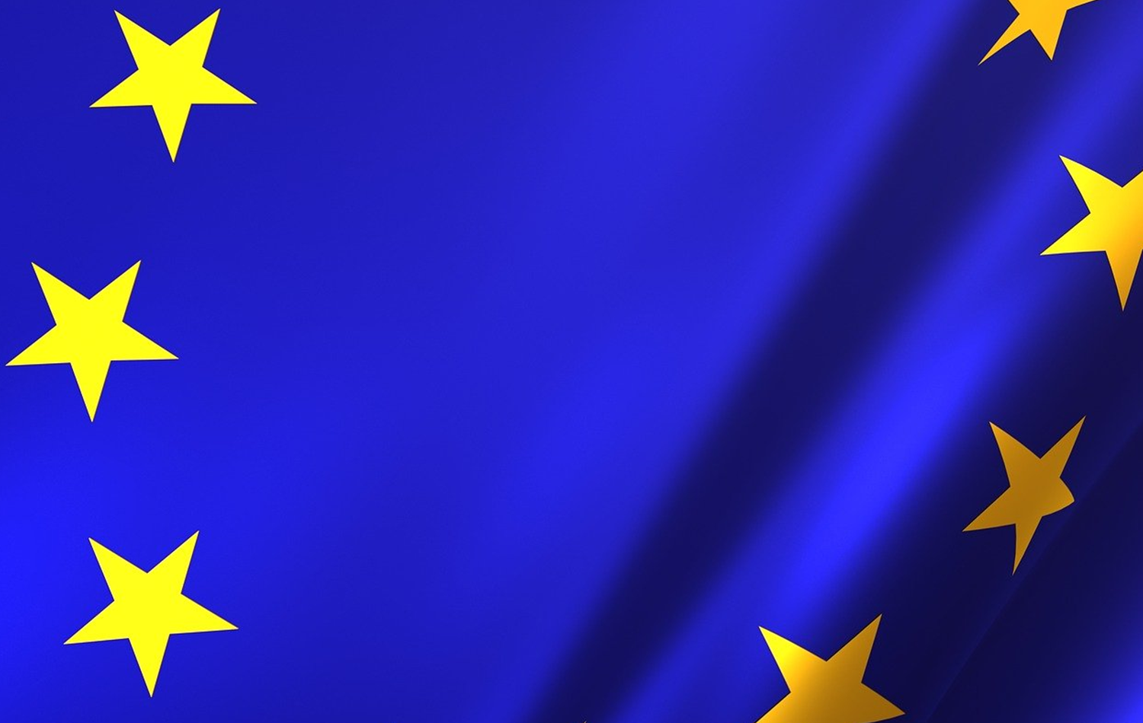
"La Difesa Europea e le attuali sfide alla sicurezza"
Generale Claudio GRAZIANO
Presidente del Comitato Militare dell’Unione Europea

Slide 2

COMITATO MILITARE UNIONE EUROPEA
Composto dai Capi di Stato Maggiore della difesa degli Stati Membri dell'UE
Assicura che la voce dei responsabili degli strumenti militari sia ascoltata nell'ambito delle Istituzioni europee e incorporata nella decisioni prese in seno al Consiglio
Fornisce pareri qualificati in materia militare alle autorità politiche
2
Notes:
fornisce pareri continui e qualificati in materia militare alle autorità politiche, assicurando che la voce dei responsabili degli strumenti militari dei rispettivi Stati Membri, sia ascoltata nell'ambito delle Istituzioni europee e incorporata nella decisioni prese in seno al Consiglio.d the capacity of the Union to act as a credible security provider, world-wide

Slide 3
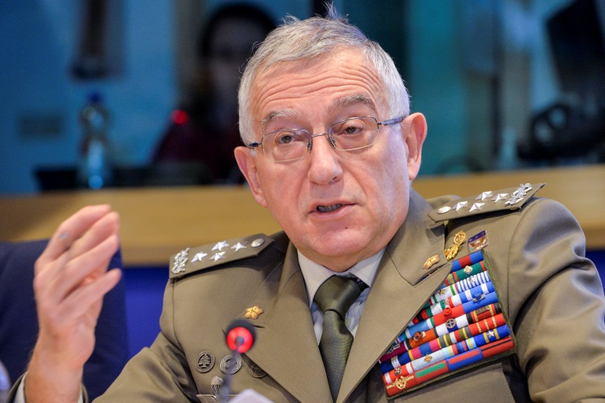
PRESIDENTE COMITATO MILITARE UE
Vertice militare in ambito Unione Europea
PRINCIPALE PUNTO DI CONTATTO DEI COMANDANTI DELLE OPERAZIONI DELL’UE
CONSIGLIERE MILITARE DELL'ALTO RAPPRESENTANTE
ARMONIZZA VOCE 28 CAPI DI STATO MAGGIORE DELLA DIFESA DEI PAESI MEMBRI
PORTAVOCE COMITATO MILITARE IN PARTICOLARE DURANTE LE RIUNIONI DEL COPS
3
Notes:
fornisce pareri continui e qualificati in materia militare alle autorità politiche, assicurando che la voce dei responsabili degli strumenti militari dei rispettivi Stati Membri, sia ascoltata nell'ambito delle Istituzioni europee e incorporata nella decisioni prese in seno al Consiglio.d the capacity of the Union to act as a credible security provider, world-wide

Slide 4


ATTUALE SCENARIO
Nuovi tipi di minacce asimmetriche, ibride, trasversali si aggiungono a quelle tradizionali
Instabilità e Imprevedibilità
variabili onnipresenti
Ritmo elevato cambiamento rende improcrastinabile creazione difesa comune
Interessi Stati membri UE inscindibilmente connessi.
Necessaria risposta coordinata a minacce esistenti.
Notes:
It is worth reminding that 22 of the 28 EU Member States are NATO ALLIES.
And that THE MAJORITY OF EU AND NATO NATIONS adopt the concept, which precludes the permanent commitment of different sets of forces to each organization but, instead, assign them on contingency basis.
This creates a STRONG WILLINGNESS to avoid unnecessary duplication.
Someone of you may also recall the concept of "SEPARATE BUT NOT SEPARABLE FORCES", a Euro Pillar in NATO.
The recent EU-NATO JOINT DECLARATIONS have given NEW ENERGY to this important cooperation, with a common set of proposals in 8 specific sectors (HYBRID, CYBER, OPERATIONAL COOPERATION, DEFENCE CAPABILITIES, INDUSTRY AND RESEARCH, EXERCISES, CAPACITY BUILDING AND DIALOGUE)

Slide 5

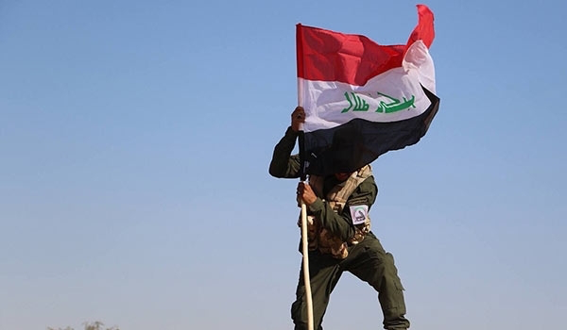
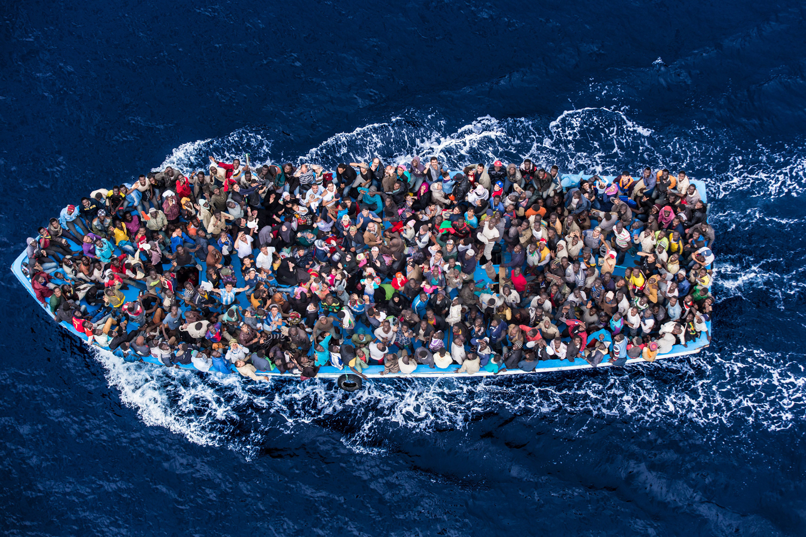
CRISI RECENTI
Sintomi visibili da tempo
Rischio pericolosa combinazione: effetto FARFALLA effetto DOMINO
Incognita portata effetti nel medio e lungo termine
Notes:
Si potrebbe infatti verificare una pericolosa combinazione di due effetti che regolano le relazioni internazionali : l' effetto farfalla, che spiega come anche minacce provenienti da lontano possano riverberarsi sulla nostra sicurezza, con l'effetto domino in base al quale crisi generano altre crisi.

Slide 6

FIANCO SUD E TRIANGOLO INSTABILITA'
CROLLO DI STATI
MIGRAZIONE INCONTROLLATA
TERRORISMO
Notes:
Si potrebbe infatti verificare una pericolosa combinazione di due effetti che regolano le relazioni internazionali : l' effetto farfalla, che spiega come anche minacce provenienti da lontano possano riverberarsi sulla nostra sicurezza, con l'effetto domino in base al quale crisi generano altre crisi.

Slide 7
RISPOSTA STRATEGICA
Necessita' risposta strategica RAPIDA E FORTE
Unione europea deve adottare un APPROCCIO PROATTIVO
Istituzioni al lavoro per iniziative CONCRETE ED EFFICACI
Evitare che vuoto lasciato da ONU, UE o NATO diventi un terreno fertile per SINGOLI ATTORI
"APPROCCIO INTEGRATO"
HARD POWER una delle componenti irrinunciabili, per permettere all'EUROPA di essere pu' ASSERTIVA
Notes:
Necessita' risposta strategica RAPIDA E FORTE
Unione europea deve adottare un APPROCCIO PROATTIVO
Istituzioni al lavoro per individuare iniziative CONCRETE ED EFFICACI
Evitare che vuoto lasciato da ONU, UE o NATO diventi un terreno fertile per SINGOLI ATTORI
"APPROCCIO INTEGRATO"
HARD POWER una delle componenti irrinunciabili, per permettere all'EUROPA di essere pu' Assertiva

Slide 8

STRATEGIA GLOBALE DELL'UNIONE EUROPEA
Primo passo per identificare MINACCE indicando soluzioni per affrontare sfide che richiedono RISPOSTE GLOBALI
La UE prende maggiore coscienza delle RESPONSABILITÀ nel campo della SICUREZZA
SICUREZZA INTERNA e DIFESA AVANZATA sempre più intimamente connessi
"PRAGMATISMO DI PRINCIPIO”
"AUTONOMIA STRATEGICA"
Notes:
The Global Strategy has confirmed to be a cornerstone document that summarizes the strong will, the commitment and the capacity of the Union to act as a credible security provider, world-wide

Slide 9
AUTONOMIA STRATEGICA
AUTONOMIA per FARE QUALCOSA
NON
AUTONOMIA da QUALCOSA o QUALCUNO
RESPONSABILITA'
AUONOMIA PER CONDURRE MISSIONI E OPERAZIONI
AUTONOMAMENTE
CON I PARTNERS
Notes:
Strategic Autonomy is about RESPONSIBILITY.
Autonomy should be seen as the freedom to conduct missions and operations autonomously or, IF NEEDED, with partners wherever possible, such as NATO and UN, as an alternate option.

Slide 10
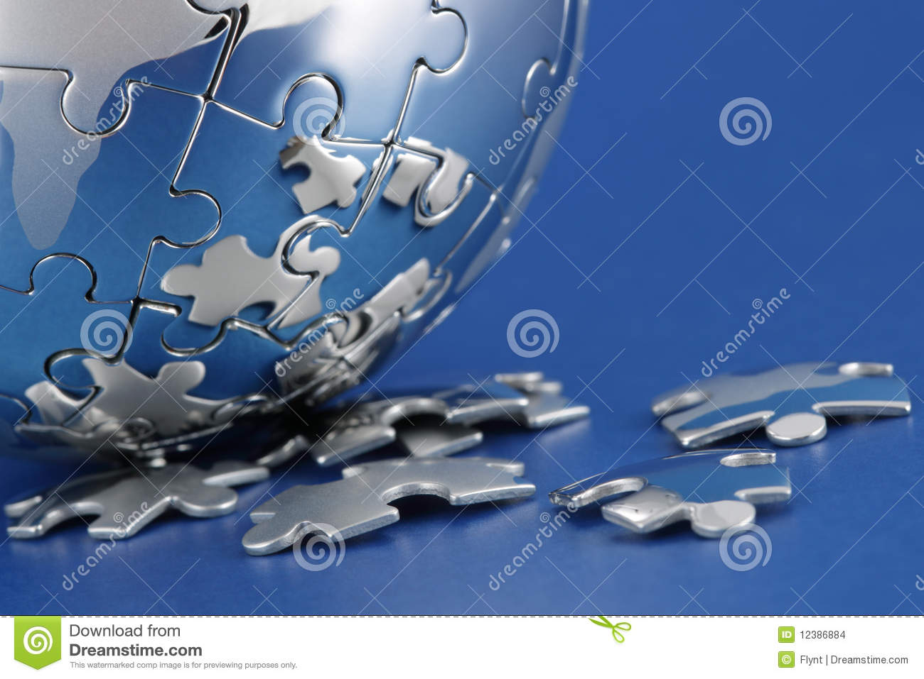
CAPACITY BUILDING
MILITARE
ECONOMICO
DIPLOMATICO
POLITICO
Notes:
Strategic Autonomy is about RESPONSIBILITY.
Autonomy should be seen as the freedom to conduct missions and operations autonomously or, IF NEEDED, with partners wherever possible, such as NATO and UN, as an alternate option.

Slide 11
PARTENEARIATO E AUTONOMIA STRATEGICA
PARTENARIATO concetto centrale
che rappresenta un valore aggiunto da sfruttare.
L'UE deve dimostrare anche di SAPER AGIRE in modo UNITARIO, con UNA SOLA VOCE, con CAPACITÀ e VOLONTÀ necessarie

Slide 12
FRAMMENTAZIONE IN AMBITO UE
Bilancio complessivo MS
per
difesa secondo
solo a quello US
Squilibrio tra ricerca, operazioni, addestramento, spese per sviluppo capacità e per personale e funzionamento.
Necessita' aumentare fondi per investimenti in capacita' e di efficientare globalmente spese evitando duplicazioni e creando economia di scala
Notes:
Strategic Autonomy is about RESPONSIBILITY.
Autonomy should be seen as the freedom to conduct missions and operations autonomously or, IF NEEDED, with partners wherever possible, such as NATO and UN, as an alternate option.

Slide 13
NUOVI STRUMENTI DI DIFESA EUROPEI
CARD
Cooperazione strutturata permanente
PESCO
Revisione coordinata annuale sulla difesa
EDF
Fondo europeo della Difesa
Notes:
•deeper and more integrated cooperation among Member States
to better coordinate and synchronise defence planning among Member States
To support the implementation of the EU Global Strategy, most of the recent tools and initiatives, like the, the Coordinated Annual Review on Defence (CARD), the European Defence Fund (EDF), and the European Peace Facility (EPF), are in the area of Defence Capability Development, as the fulfilment of the Level of Ambition is conditional upon the possession of the relevant capabilities.

Slide 14
FONDO EUROPEO DI DIFESA
Grande interesse per l'elevato impatto potenziale che potrebbe avere sulla difesa Europea.
Contribuire al miglioramento cooperazione europea in materia di difesa, evitando sprechi di risorse o duplicazioni di sforzi, anche dal punto di vista industriale
Mantenere in Europa know-how e capacità di ricerca e sviluppo
Notes:
Il Fondo europeo di difesa ha suscitato grande interesse per l'elevato impatto potenziale che potrebbe avere sulla difesa Europea.

Slide 15
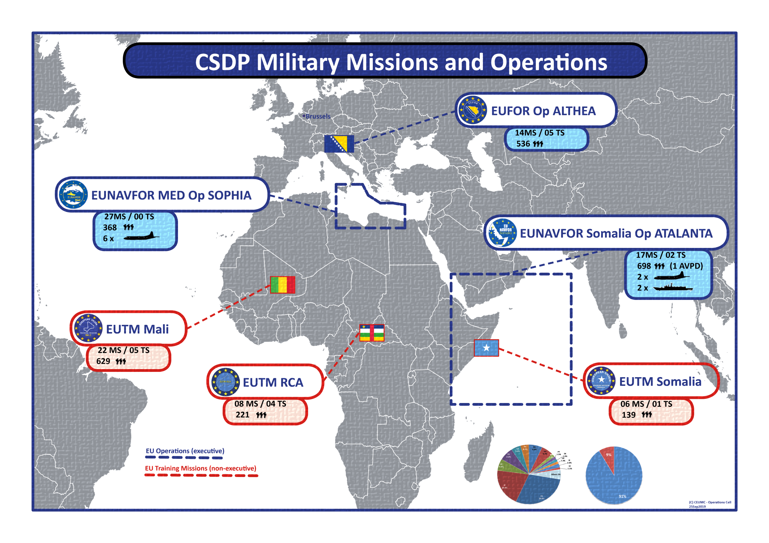
MISSIONI E OPERAZIONI EUROPEE

Slide 16
EU/NATO
SINGLE SET OF FORCES
La NATO sarà sempre il pilastro della difesa collettiva dell'Europa
L'UE e la NATO devono continuare a lavorare insieme, a essere partner veramente sinceri, completandosi ed integrandosi su questioni di interesse comune
Un'Europa più forte rende più forte la NATO
Notes:
It is worth reminding that 22 of the 28 EU Member States are NATO ALLIES.
And that THE MAJORITY OF EU AND NATO NATIONS adopt the concept, which precludes the permanent commitment of different sets of forces to each organization but, instead, assign them on contingency basis.
This creates a STRONG WILLINGNESS to avoid unnecessary duplication.
Someone of you may also recall the concept of "SEPARATE BUT NOT SEPARABLE FORCES", a Euro Pillar in NATO.
The recent EU-NATO JOINT DECLARATIONS have given NEW ENERGY to this important cooperation, with a common set of proposals in 8 specific sectors (HYBRID, CYBER, OPERATIONAL COOPERATION, DEFENCE CAPABILITIES, INDUSTRY AND RESEARCH, EXERCISES, CAPACITY BUILDING AND DIALOGUE)

Slide 17
PRINCIPALI SFIDE
Comunicare SENSO DI URGENZA nel dover intervenire alle radici delle cause di instabilità internazionale e terrorismo.
Stati Membri devono dimostrare loro impegno per IRROBUSTIRE OPERAZIONI E MISSIONI
Lavorare per raggiungimento PIENA INTEGRAZIONE SVILUPPO CAPACITIVO, superando approcci nazionali e vecchi egoismi, dimostrando unità di intenti

Slide 18
CONCLUSIONI
Non c'è un'alternativa all'Unione europea e a un'Unione europea della Difesa.
Integrare meglio le capacità europee: le forze armate dei singoli Paesi da sole possono perseguire obiettivi limitati e non fornire sicurezza a livello globale.
Nel 2016, con la Strategia Globale, abbiamo impostato la nostra direzione, ciò che serve ora è che l' "unità di scopo” si trasformi in “unità di azione”.

Slide 19

"La Difesa Europea e le attuali sfide alla sicurezza"
Generale Claudio GRAZIANO
Presidente del Comitato Militare dell’Unione Europea
Notes:
Non c'è un'alternativa all'Unione europea e a un'Unione europea della Difesa. Ma può essere realizzata solo condividendo e comprendendo risorse e missioni comuni.
È necessario integrare meglio le capacità europee: le forze armate dei singoli Paesi da sole possono perseguire obiettivi limitati e non fornire sicurezza a livello globale.
Nel 2016, con la Strategia Globale, abbiamo impostato la nostra direzione, ciò che serve ora è che l' "unità di scopo” si trasformi in “unità di azione”.

